Slide 1
Русский язык
15.05.

Slide 2
ПОВТОРЕНИЕ И ЗАКРЕПЛЕНИЕ
ПРОЙДЕННОГО МАТЕРИАЛА
НАПИСАНИЕ СЛОВ ИЗ СЛОВАРЯ УЧЕБНИКА

Slide 3
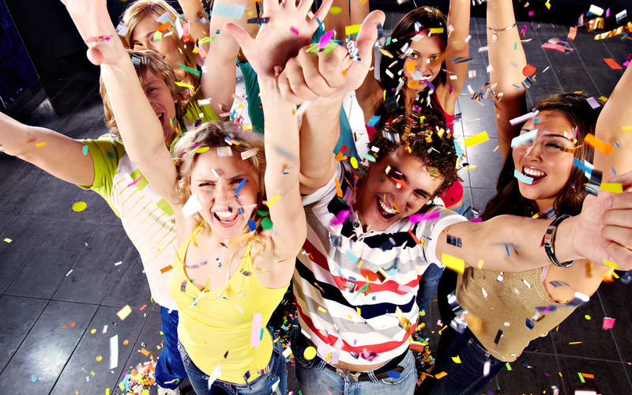
КОМПАНИЯ КАМПАНИЯ
Compani от латин. сom pani
Campania
от латин. campus

Slide 4
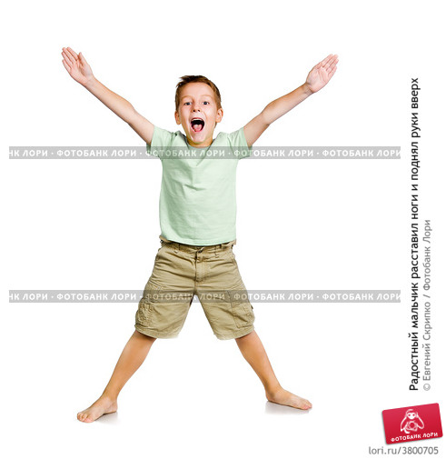
РАЗВИВАЕТСЯ
?
РАЗВЕВАЕТСЯ

Slide 5
КОРОВА
МОЛОКО
КЛАСС
ШОССЕ
ЖЁЛТЫЙ
ГОЛУБОЙ

Slide 6
РАБОТА В ПАРАХ
ЗАДАНИЕ:
Составить диктант из 7 слов
Продиктовать соседу
Проверить работу соседа
Нет ошибок
1 – 3 ошибки
4 ошибки и более

Slide 7
Домашнее задание:
Составить диктант
или
Выбрать наиболее трудные
для написания слова
(20 слов)
Составить текст из слов
словаря учебника (15 слов)
стр. 138 - 139

Slide 8
На дощатой террасе близ можжевельника,
сидя на оттоманке, веснушчатая
Агриппина Саввишна исподтишка
потчевала винегретом и прочими яствами коллежского асессора Филиппа Аполлинарьевича под аккомпанемент виолончели и аккордеона.

